Slide 1
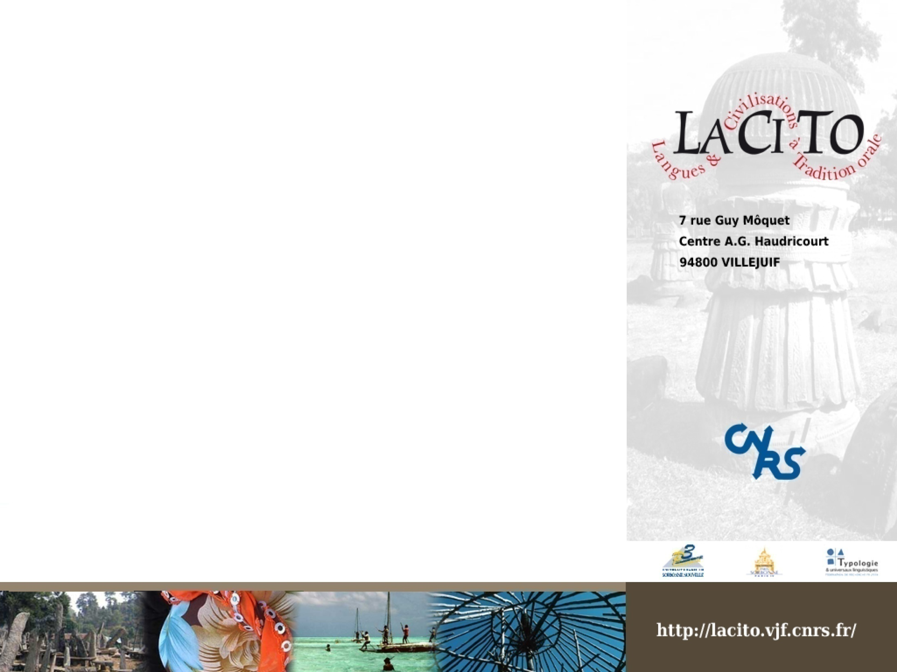
Diversité des langues et linguistique de terrain
Notes:
Bonjour,
je voudrais développer ici ce qui constitue un des axes majeurs des travaux du LACITO, à savoir l'étude de la diversité des langues grâce aux recherches de terrain.

Slide 2
La description des langues de tradition orale
Les langues et cultures de tradition orale
  Langues peu décrites
  Langues et pratiques culturelles
  souvent menacées d'extinction
  Travail urgent de documentation
Émergence récente de la typologie des langues
  Prise en compte de la diversité des langues
  Généralisations étayées par des faits empiriques
L'enquête de terrain
  recueillir la diversité linguistique là où elle se trouve
Notes:
Depuis sa création, les chercheurs du LACITO étudient les langues et les cultures de tradition orale. Ces langues sont, pour la plupart, mal connues car encore peu décrites – en même temps qu’elles figurent souvent parmi les langues les plus menacées d’extinction. À elles seules, ces raisons suffisent à rendre nécessaire et urgente la documentation de ces langues.
La pertinence de ces recherches est aujourd'hui renforcée par l'évolution récente de la linguistique générale au cours de ces dernières années, et notamment l'importance prise par la typologie des langues. En effet, on admet aujourd’hui qu’aucune généralisation sur le langage n’est légitime sans que soit prise en compte la diversité des langues du monde, telle qu’elle est attestée empiriquement.
Si le LACITO a pu prendre sa place dans les recherches actuelles en typologie des langues, c’est grâce à cet effort constant des chercheurs et des doctorants pour affronter l'enquête de terrain, et étudier la diversité linguistique dans les régions du monde où elle se trouve.

Slide 3
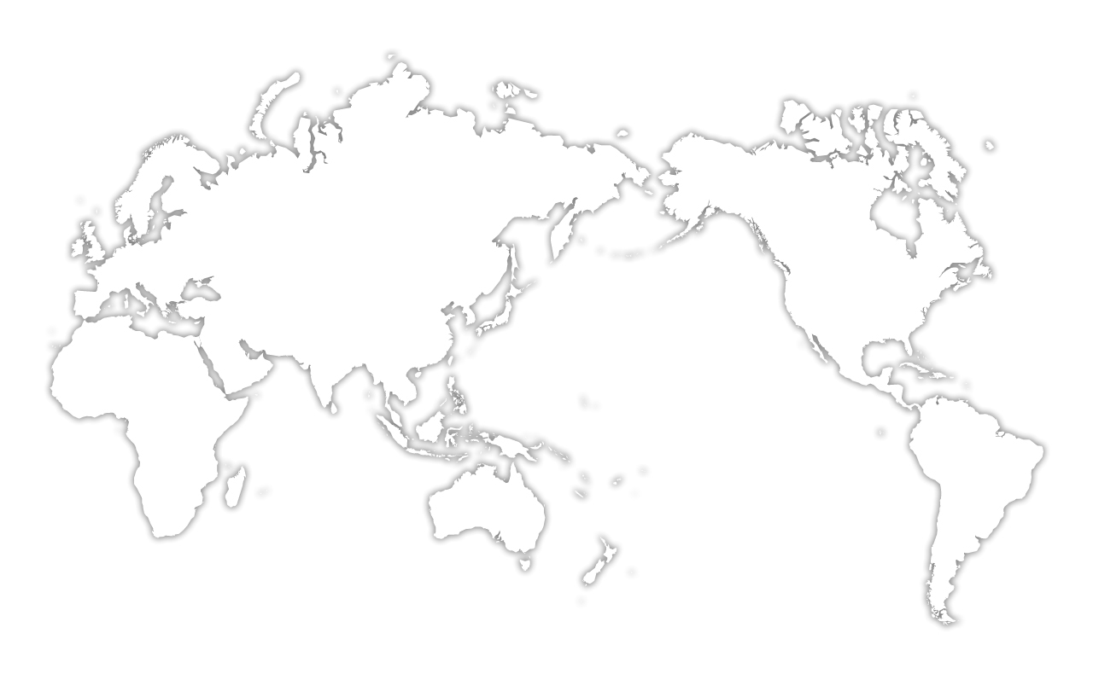
Afro-Asiatique
Dravidien
Niger-Congo
Austro-Asiatique
Notes:
L'essentiel des recherches du LACITO portent sur sept grandes familles de langues génétiquement distinctes:
D'abord, le vaste domaine dit afro-asiatique ou chamito-sémitique regroupe des recherches portant sur trois groupes de langues en fait assez différents: les langues berbères d’une part; le domaine sémitique d’autre part, à travers certaines variétés de l’arabe; et enfin, le groupe des langues tchadiques. Cette famille linguistique pose des questions historiques importantes concernant les relations, à date ancienne, entre l'Afrique et l'Asie.
Nous sommes aussi implantés, depuis l’origine du LACITO, dans l’Afrique sub-saharienne, où se déploie la vaste famille Niger-Congo. Ainsi nous continuons aujourd’hui certains projets de documentation concernant les langues oubanguiennes – comme le vaste projet d’encyclopédie Pygmée – ou, plus récemment, concernant les langues bantu.
Dans le sous-continent indien, nous travaillons sur le groupe dravidien au sud, et sur certaines langues austro-asiatiques au nord est;

Slide 4
Afro-Asiatique
Dravidien
Indo-Européen
Niger-Congo
Austro-Asiatique
Sino-Tibétain
Notes:
… mais dans cette partie de l'Asie, c'est surtout la famille sino-tibétaine qui fait l'objet des recherches en cours, en particulier la branche tibéto-birmane. Cette région, aux confins de l'Himalaya et du sud-est asiatique, présente une variété typologique assez marquée;
et ce, d'autant plus que certaines de ces langues sino-tibétaines sont en contact avec des langues d'autres familles, notamment indo-européenne comme le népali.
Cette problématique de la linguistique aréale se retrouve également au cœur de nos recherches sur les parlers minoritaires des Balkans, une région moins documentée qu’on ne le croit.
Ces travaux, menés par une toute jeune équipe, visent à faire apparaître les différents degrés de grammaticalisation de certains phénomènes syntaxiques et sémantiques, et contribuent aux recherches de typologie aréale de cette région.

Slide 5
Afro-Asiatique
Dravidien
Indo-Européen
Niger-Congo
Austro-Asiatique
Austronésien
Sino-Tibétain
Notes:
Enfin, dans l'océan Pacifique, nous sommes plusieurs chercheurs qui décrivons des langues austronésiennes, et plus précisément océaniennes.
**************
Idéalement nous souhaiterions vous parler des recherches menées par le LACITO dans toutes ces régions du monde.
Mais pour ne pas faire trop long, et dans la mesure où nos méthodes et travaux sont très comparables d'une famille de langues à l'autre, je vous propose de prendre précisément cette aire océanienne, ………

Slide 6
Un exemple:
Les recherches sur l'aire océanienne
Notes:
… en guise d'exemple, pour illustrer la manière dont le LACITO envisage le travail de description et de documentation des langues.

Slide 7
Etudes océaniennes
Chercheurs
  I. Bril
  J.-M. Charpentier
  A. François
  I. Leblic
  C. Moyse-Faurie
  † F. Ozanne-Rivierre
  J.-C. Rivierre
Doctorants
  Suzie Bearune
  Alexandre Djoupa
  Stéphanie Geneix
  Agnès Henri
  Émile Taine
  Emmanuel Tjibaou
  Fabrice Wacalie
  Madeleine Wetta
Notes:
Le groupe des Océanistes se compose aujourd'hui de six chercheurs permanents, et de huit doctorants.

Slide 8
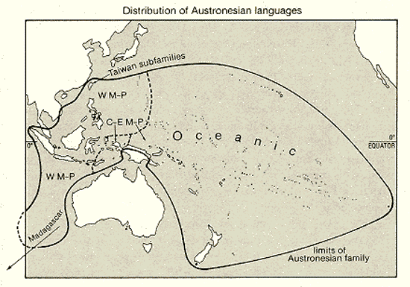
Les langues océaniennes
  Environ 450 langues, souvent en danger,
  et dont beaucoup restent à décrire.
Notes:
Les langues océaniennes, que nous étudions, forment un ensemble cohérent aussi bien du point de vue géographique que génétique. En effet, le groupe océanien correspond à la branche orientale de la grande famille des langues austronésiennes.
Cet ensemble océanien comprend environ 450 langues, dont la plupart sont des langues en danger, et qui, pour beaucoup, n'ont jamais été décrites.

Slide 9
I.
Descriptions
des langues océaniennes
Notes:
Précisément, la première étape de nos travaux consiste à décrire ces langues océaniennes.

Slide 10
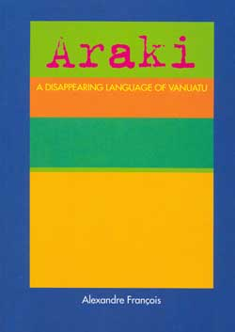
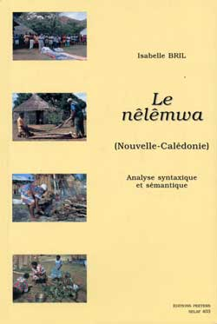
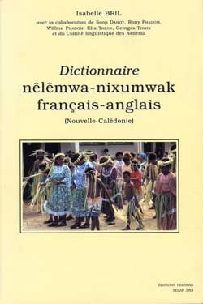
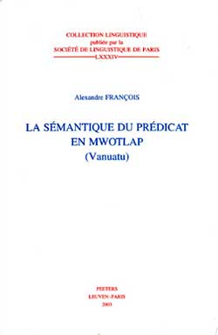
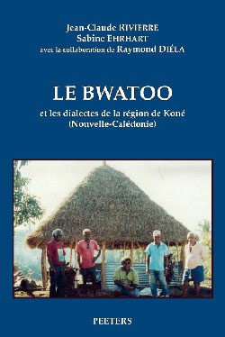
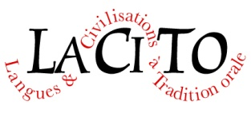
Etudes océaniennes
Le travail de description linguistique :
    Grammaires
    Dictionnaires
    Atlas linguistiques
    Recueils de littérature orale
Notes:
Ces descriptions de langues
prennent la forme de monographies,
qu'il s'agisse de grammaires,
de dictionnaires,
d'atlas linguistiques ou encore
de recueils de littérature orale.
Ces publications sous forme de livres réclament des années de travail, bien plus que nos articles, mais elles ont aussi une longévité supérieure: bien souvent, ces monographies deviennent ensuite des ouvrages de référence sur plusieurs décennies, pour la communauté des locuteurs autant que pour celles des linguistes.

Slide 11
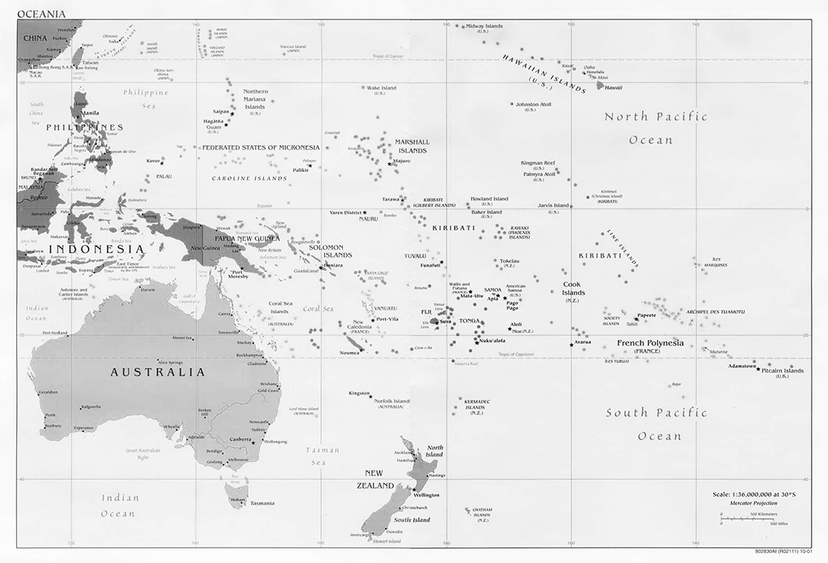
Mélanésie
Polynésie
Notes:
Nous travaillons en particulier sur deux grandes aires linguistiques au sein de la famille océanienne,
à savoir la Mélanésie et la Polynésie.

Slide 12
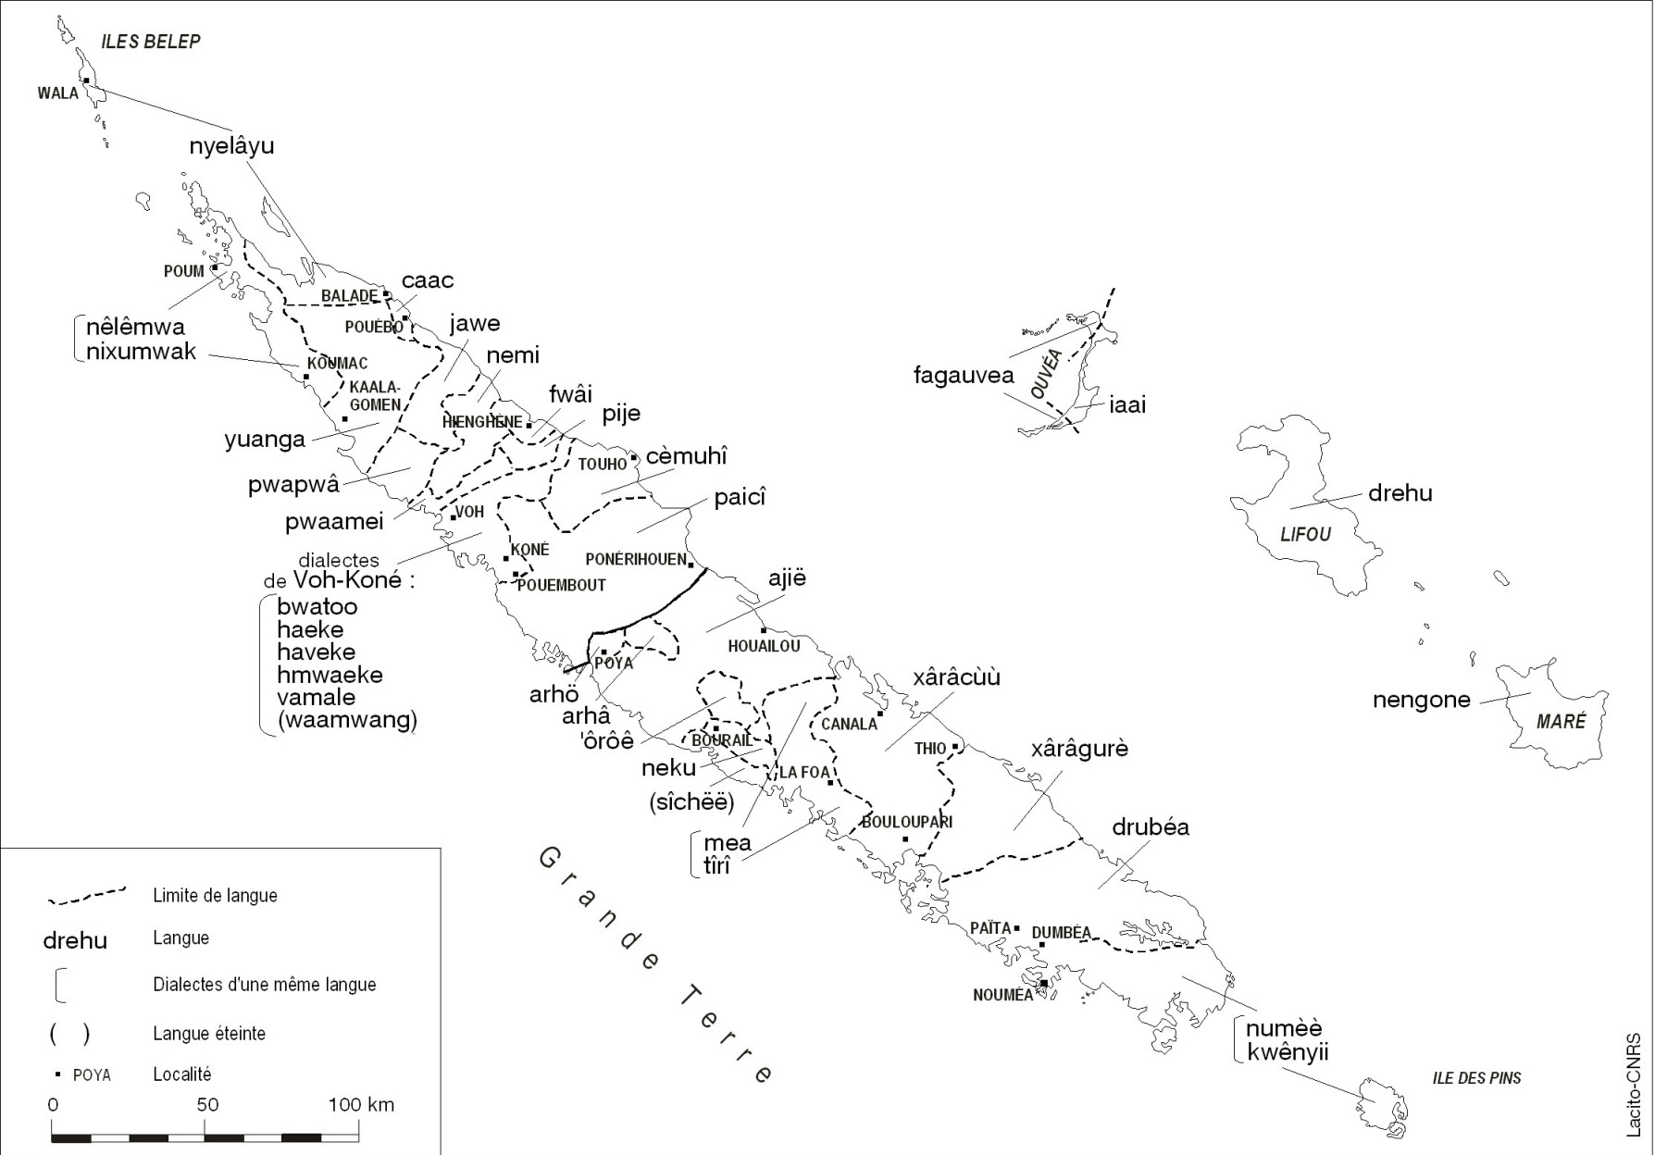
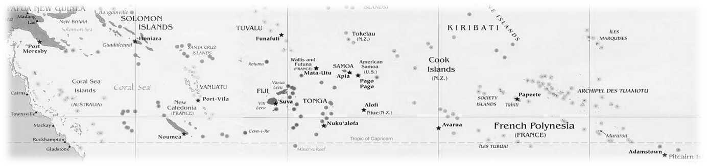
28 langues kanak
+ 1 créole
Notes:
Une des régions de Mélanésie qui constitue depuis longtemps la spécialité du Lacito, est le territoire français de la Nouvelle-Calédonie,
où sont parlées pas moins de
28 langues (dites langues kanak),
ainsi qu'un créole.

Slide 13
40 ans de recherches
au LACITO
F. Ozanne-Rivierre
I. Bril
C. Moyse-Faurie
J.-C. Rivierre
I. Leblic
Notes:
Quatre décennies de recherches dans cette région ont permis au Lacito de couvrir la majeure partie de ce territoire, comme vous le voyez.

Slide 14
Travaux en cours
I. Bril
C. Moyse-Faurie
J.-C. Rivierre
Notes:
Encore aujourd'hui, nous poursuivons notre travail de description sur des langues de cette région.

Slide 15
Langues de Nouvelle-Calédonie :
Travaux en cours
Dictionnaires comparatifs et thématiques
des langues du nord de la Grande Terre
  Contrat LACITO — Province Nord de la Nouvelle-Calédonie (2004-2010)
    yuanga (Bril)
    hamea (Moyse-Faurie)
    hmwaeke-hmwaveke (Rivierre).
Notes:
… ce qui prend notamment la forme de "Dictionnaires comparatifs et thématiques des langues du nord de la Grande Terre",
un programme mis en œuvre conjointement par le LACITO et par la Province Nord de la Nouvelle-Calédonie, pour six années.

Slide 16
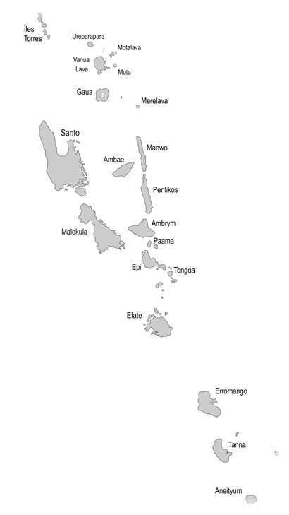
Langues du Vanuatu
L’archipel du Vanuatu possède la plus haute densité linguistique du monde
  110 langues pour 200 000 habitants
  A. François étudie les langues du nord, au total 17 langues apparentées.
Notes:
Si l'on remonte un peu plus au nord, on trouve l'archipel du Vanuatu, anciennes Nouvelles-Hébrides, qui possède la plus haute densité linguistique au monde, avec un total de 110 langues pour 200000 habitants.
Nos travaux portent en particulier sur la région du nord de l'archipel, où sont parlées 17 langues différentes.

Slide 17
Langues des îles Salomon
  Le groupe des îles Santa Cruz possède une douzaine de langues particulièrement diverses, et mal connues.
      Débats en cours chez linguistes et archéologues
  Dans le cadre des recherches internationales en cours,
  A. François a entrepris d’étudier les trois langues encore parlées dans l’île de Vanikoro (teanu, lovono, tanema).
Notes:
Encore un peu plus haut vers le nord, se trouve l'archipel des îles Salomon, qui soulève actuellement des débats particulièrement animés du côté des archéologues et des historiens.
C'est dans cette perspective pluridisciplinaire que nous nous intéressons en particulier aux trois langues qui sont encore parlées dans l'île de Vanikoro.

Slide 18
Langues polynésiennes
Description et études de langues polynésiennes (C. Moyse-Faurie)
    Description du fagauvea (Ouvéa, îles Loyauté)
    Grammaire du wallisien (Wallis et Futuna).
    L’Atlas linguistique de la Polynésie française
    (J.-M. Charpentier & A. François)
    Projet LACITO – Université de Polynésie Française
    Panorama dialectologique de la Polynésie Française
    20 dialectes; 2200 entrées-cartes
    Volume I prévu pour 2008 chez Mouton de Gruyter
Notes:
Enfin, l'autre grand ensemble linguistique au sein de la famille océanienne, ce sont les langues polynésiennes.
C'est ainsi que nous étudions le fagauvea, dans les îles Loyauté;
ainsi que le wallisien, langue parlée à Wallis et Futuna.
Enfin je terminerai ce survol géographique par la Polynésie Française, sur lequel porte un vaste projet d'Atlas linguistique. À travers cet atlas, il s'agit de présenter un panorama dialectologique de cet immense archipel, dont la diversité linguistique est encore méconnue.

Slide 19
II.
Linguistique historique
et contacts de langues
Notes:
À côté de la description des langues qui se place sur le plan synchronique, une autre partie importante de nos travaux porte sur la dimension historique de ces langues océaniennes.
Les travaux de linguistique historique ont une place importante au LACITO, et ce, depuis sa création. Je citerai ici brièvement, toujours à titre d'exemple, le type de problématiques spécifiques que peuvent rencontrer les linguistes spécialistes d'une aire particulière.

Slide 20
Linguistique historique
L'ancêtre commun des langues océaniennes, le proto-océanien, était la langue parlée par la civilisation “Lapita”, dont l'expansion dans l'océan Pacifique a commencé il y a 3500 ans.
    Les recherches en linguistique historique sont utiles
    pour comprendre l'histoire précise de ces migrations.
    Liens entre linguistique, archéologie, génétique…
La linguistique historique est également abordée
dans un cadre universaliste:
    typologie du changement linguistique
    perspective "panchronique"
Notes:
Historiquement parlant, les langues d'Océanie possèdent un ancêtre commun, le proto-océanien.
Or, les archéologues et les linguistes s'accordent à considérer que le proto-océanien était la langue parlée par la fameuse civilisation Lapita, dont l'expansion dans l'océan Pacifique a commencé il y a plus de trois millénaires.
Les travaux de comparatisme historique peuvent contribuer à une meilleure compréhension du peuplement du Pacifique, dont l'histoire est encore mal connue. À ce titre, nos recherches de linguistes intéressent les archéologues, les historiens, et les généticiens.
Mais par ailleurs, la linguistique historique présente également un intérêt pour la réflexion sur le langage lui-même, dans la mesure où elle contribue à une typologie du changement linguistique. Il s'agit de dégager les tendances universelles d'évolution des langues, dans une perspective que Haudricourt appelait "panchronique", et que mon collègue Alexis Michaud abordera plus en détails après moi.

Slide 21
Contacts de langues
Les langues polynésiennes parlées dans l’aire mélanésienne (“outliers”): phénomènes aréaux et contacts de langues.
      Participation au programme norvégien “The Oceania Project”
      (université d’Oslo) et portant sur les «outliers» polynésiens.
      Participation au programme “Contacts de langues”
      de la Fédération Typologie et Universaux Linguistiques.
Notes:
Par ailleurs, la linguistique historique c’est non seulement l’héritage génétique, mais aussi les contacts de langues et la linguistique aréale.
Par exemple, certaines langues polynésiennes sont parlées depuis quelques siècles dans les aires géographiques de Mélanésie ou de Micronésie, et cette période de cohabitation avec des langues non-polynésiennes possède certaines traces linguistiques, que nous étudions.

Slide 22
Contacts de langues
Les langues polynésiennes parlées dans l’aire mélanésienne (“outliers”): phénomènes aréaux et contacts de langues.
Phénomènes de diffusion aréale au nord Vanuatu.
Dialectique entre la diffusion aréale et l'héritage génétique.
        François, A. (ss presse). Des valeurs en héritage: Les isomorphismes sémantiques et la reconstruction des langues.
        In I. Choi-Jonin, M. Duval & O. Soutet (eds), Peeters.
Notes:
Parfois les phénomènes de contact et de diffusion aréale peuvent être observés entre des langues étroitement apparentées, quitte à soulever le problème de la distinction entre les faits de diffusion aréale, et les héritages génétiques.

Slide 23
Contacts de langues
Les langues polynésiennes parlées dans l’aire mélanésienne (“outliers”): phénomènes aréaux et contacts de langues.
Phénomènes de diffusion aréale au nord Vanuatu.
Dialectique entre la diffusion aréale et l'héritage génétique.
Les emprunts lexicaux dans le Pacifique ancien et contemporain
        Moyse-Faurie, C. 2007, Borrowings from Romance languages in Oceanic Languages, in T. Stolz, D. Bakker and R. Palomo (eds), Aspects of language contact. New theoretical, methodological and empirical findings with special focus on Romanisation processes, Mouton de Gruyter, p. 287-310.
Notes:
Enfin, les contacts de langues dans le Pacifique, ce sont également les contacts entre langues océaniennes et langues européennes de colonisation;
Ceci prend parfois simplement la forme d’emprunts lexicaux,

Slide 24
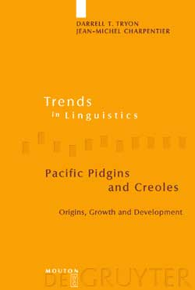
Contacts de langues
Les langues polynésiennes parlées dans l’aire mélanésienne (“outliers”): phénomènes aréaux et contacts de langues.
Phénomènes de diffusion aréale au nord Vanuatu.
Dialectique entre la diffusion aréale et l'héritage génétique.
Les emprunts lexicaux dans le Pacifique ancien et contemporain
Histoire du bislama et des langues de contact
(pidgins/créoles) en Océanie.
        Tryon, D. & J.-M. Charpentier (2004).
        Pacific Pidgins and Creoles:
        Origins, Growth and Development.
        Mouton de Gruyter. 578 pp.
Notes:
Mais cela peut aller jusqu’à l’émergence de nouvelles langues, comme c’est le cas du bislama et des autres pidgins ou créoles qui sont apparus dans cette région au XIXè siècle.
Or nous avons consacré un ouvrage à la genèse historique de ces langues de contacts du Pacifique, en collaboration avec l’Université Nationale Australienne.

Slide 25
III.
Contribution
des langues océaniennes
à la typologie des langues
Notes:
Le troisième grand axe sur lequel nous plaçons nos travaux est celui de la linguistique typologique, et des questions de théorie linguistique auxquelles les langues océaniennes, qui sont encore relativement peu connues, peuvent apporter une contribution.

Slide 26
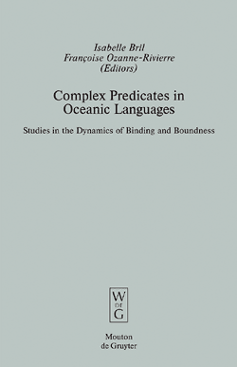
Typologie linguistique
Les prédicats complexes
Bril I. & F. Ozanne-Rivierre (eds), 2004.
Complex Predicates in Oceanic Languages: Studies in the Dynamics of Binding and Boundness.
Berlin: Mouton de Gruyter. 409 pp.
    Contributions :
    Bril
    François
    Moyse-Faurie
    Ozanne-Rivierre
    Rivierre
Notes:
Ainsi, à l'issue d'un symposium européen, le groupe des Océanistes a publié, chez Mouton, un ouvrage collectif sur le thème des prédicats complexes et des séries verbales dans les langues d'Océanie.

Slide 27
Typologie linguistique
Les prédicats complexes
L’expression du réfléchi,
du réciproque et du moyen
    Bril I., 2005, Semantic and functional diversification of reciprocal and middle prefixes in New Caledonian and other Austronesian languages. Linguistic Typology, 9-1: 25-75.
    — 2007, “Reciprocal constructions in Nêlêmwa”. [Chapter 39] In V. Nedjalkov (ed), Reciprocal constructions. Benjamins, p. 1479-1509.
    Moyse-Faurie C., 2006, Reflexives and middle in some Polynesian and New Caledonian languages.
    — 2007, Reciprocal, sociative, middle and iterative constructions in East Futunan (Polynesian group) [chap. 35]. In V. Nedjalkov (ed.), Reciprocal constructions , Benjamins, p. 1511-1543.
    — sous presse, Constructions expressing middle, reflexive and reciprocal situations in some Oceanic languages, in E. König and V. Gast (eds), Reciprocity and Reflexivity in natural language – Description, Typology and Theory, Mouton de Gruyter.
Notes:
Nous avons également participé à la réflexion internationale en cours, sur les problématiques syntaxiques du réfléchi, du réciproque et du moyen.

Slide 28
Typologie linguistique
Les prédicats complexes
L’expression du réfléchi,
du réciproque et du moyen
Relations spatiales et deixis
      Bril I., 2004, Deixis in Nêlêmwa. In Gunter Senft (ed.), Deixis and demonstratives in Oceanic languages. Pacific Linguistics 562. p.99-128.
      François, A. 2004. Reconstructing the geocentric system of Proto Oceanic. Oceanic Linguistics 43-1 (jun 2004): 1-32.
      Moyse-Faurie C., sous presse, (Dé)Grammaticalisation d'expressions spatiales dans des langues océaniennes, in Typologie et Comparatisme. I. Choi-Jonin, M. Duval et O. Soutet (éds), Peeters.
      Participation au programme « Trajectoire » de la Fédération de Typologie.
Notes:
… Mais aussi sur le codage des relations spatiales ou de la déixis…

Slide 29
Typologie linguistique
Les prédicats complexes
L’expression du réfléchi,
du réciproque et du moyen
Relations spatiales et deixis
Ergativité
      Bril, I. sous presse, Structure actancielle et diathèse: du nêlêmwa aux langues néo-calédoniennes et austronésiennes. (I. Choi-Jonin, M. Duval et O. Soutet eds, Peeters)
      Moyse-Faurie, C. 2007, Regard typologique sur les grammaires de langues polynésiennes, Revue roumaine de Linguistique, 4, 449-468.
      — à paraître, L’ambitransitivité : exemples océaniens.
      Participation au programme « Ergatif » de la Fédération de Typologie.
Notes:
… sur la morphosyntaxe de l'ergativité, et ses corrélats syntaxiques et sémantiques…

Slide 30
Typologie linguistique
Les prédicats complexes
L’expression du réfléchi,
du réciproque et du moyen
Relations spatiales et deixis
Ergativité
Polysémie lexicale
      François, A. (à paraître) Semantic maps and the typology of colexification:
      Intertwining polysemous networks across languages.
      In M. Vanhove (ed.). From Polysemy to Semantic change:
      Towards a Typology of Lexical Semantic Associations. Benjamins. 48 pp.
      Participation au programme « Typologie des rapprochements sémantiques »
      de la Fédération de Typologie.
Notes:
ou enfin, sur les questions de polysémie lexicale.

Slide 31
Typologie linguistique
Les prédicats complexes
L’expression du réfléchi,
du réciproque et du moyen
Relations spatiales et deixis
Ergativité
Polysémie lexicale
Contributions
d'une aire linguistique
aux recherches internationales
en typologie
+
Opérations “inter-régionales”
du LACITO
en typologie linguistique
Notes:
Les exemples que je viens de donner illustrent la manière dont les spécialistes d'une aire linguistique, en l'occurrence les Océanistes, peuvent contribuer aux travaux de typologie dans le monde.
Par ailleurs, outre cette contribution "région par région", le LACITO a également développé ces dernières années plusieurs opérations transversales de linguistique typologique, qui feront tout à l'heure l'objet d'un exposé à part entière, de la part de ma collègue Isabelle Bril.

Slide 32
IV.
Littérature orale
et arts de la parole
Notes:
Pour finir, le LACITO ce n'est pas seulement l'étude des langues elles-mêmes, mais aussi l'étude des "civilisations à tradition orale".

Slide 33
Littérature orale et arts de la parole
  La littérature orale narrative
    Sur le terrain: recueil de centaines de textes de littérature orale
      en Océanie: textes dans une quarantaine de langues différentes
      (Nouvelle-Calédonie, Vanuatu, îles Salomon, Polynésie…)
      Valeur linguistique + valeur littéraire et culturelle
      étudié en particulier par anthropologues et ethnolinguistes au LACITO
  Archivage et diffusion
    Travail de transcription, traduction, numérisation, documentation,
    et diffusion sous forme imprimée ou électronique
    110 textes en langues océaniennes
    intégrés au programme Archivage du LACITO
    Collaboration LACITO — DGLF-LF pour les langues de France
        84 textes transcrits et traduits
Notes:
C'est une tradition, pour les linguistes de terrain que nous sommes, de constituer un corpus linguistique de référence dans chaque langue. Au total, pour la zone océanienne, nous possédons des centaines d'enregistrements, dans une quarantaine de langues différentes. Ce corpus est le plus souvent constitué de récits de littérature orale, lesquels possèdent une valeur non seulement linguistique, mais aussi littéraire et culturelle. D'ailleurs les arts de la parole et la littérature orale font précisément l'objet de recherches spécifiques de la part des anthropologues et ethnolinguistes du LACITO — comme vous l'entendrez évoqué tout à l'heure dans l'exposé de Bertrand Masquelier.
Ces textes, nous tâchons également de les archiver et de les diffuser, en profitant du développement récent des technologies numériques. En amont, c'est un long travail de transcription, de traduction, de numérisation et d'archivage, qui précède la diffusion sous forme imprimée ou électronique.
Nous avons ainsi intégré plus d'une centaine de textes océaniens au Programme ARCHIVAGE du Lacito, en particulier grâce à un financement de la Délégation à la Langue Française et aux langues de France – et c’est ce programme Archivage qui vous sera présenté tout à l’heure par mon collègue Boyd Michailovsky.

Slide 34
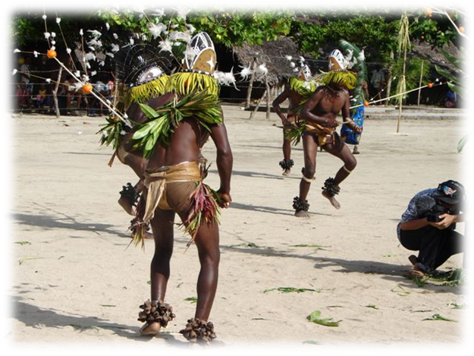
Littérature orale et arts de la parole
  La poésie chantée
    ACI “Jeunes Chercheurs” 2004-2007, pluridisciplinaire:
      A. François, linguiste (LACITO)
      M. Stern, ethnomusicologue (postdoc)
      É. Wittersheim, anthropologue & réalisateur (postdoc)
« Rythmes à danser,
poèmes à chanter en Mélanésie »
Esthétique, transmission et impact social
des arts musicaux au Vanuatu
  50 h d’archives audio
  40 h d’archives vidéo
  un film documentaire (prévu 2008)
  un livre-Cd (en prép.)
Notes:
Nous nous intéressons également à la musique traditionnelle, et à l'art de la poésie chantée.
Ainsi, au cours des trois dernières années, nous avons bénéficié d'un projet ACI "Jeunes chercheurs" de nature pluridisciplinaire, dont l'objectif était la documentation et la description du chant et de la poésie orale traditionnelle au Vanuatu.
Suite à ces recherches, nous préparons actuellement un film documentaire et un livre-disque.

Slide 35
V.
Diffusions des recherches
et relations internationales
Notes:
Enfin, toutes ces recherches, il faut les faire connaître et les diffuser dans le monde;
cela prend bien sûr la forme de publications comme nous l'avons déjà vu, mais aussi …

Slide 36
Diffusions des recherches
Organisation de colloques
  Organisation du 7ème colloque international
  de linguistique océanienne (COOL7)
  Nouméa, 2 - 6 juillet 2007
      coorganisation LACITO — Université Nouvelle-Calédonie
  Organisation du 11ème colloque international
  de linguistique austronésienne (11-ICAL),
  Aussois, juin 2009.
      coorganisation EHESS — LACITO — Paris-IV — INALCO
Notes:
… celle d'organisation de colloques internationaux de la discipline
– comme nous l'avons fait en 2007, avant d'en préparer un autre en 2009…

Slide 37
Diffusions des recherches
Collaborations internationales
  échanges scientifiques réguliers avec:
    University of Oslo (Norvège)
      Prof. E. Hovdaugen, Dr. A. Naess
    Australian National University (Australie)
      Prof. M. Ross, Prof. A. Pawley, Prof. D. Tryon
    University of Sydney (Australie)
      Prof. W. Foley
    University of Auckland (Nv-Zélande)
      Prof. F. Lichtenberk
    Academia Sinica (Taiwan)
      Prof. Paul Li
Notes:
… et plus généralement de collaborations internationales,
par exemple dans le cas des Océanistes, nous entretenons des rapports scientifiques étroits avec plusieurs universités d'Europe, du Pacifique ou d'Asie, tantôt en leur rendant visite nous-mêmes, tantôt en invitant leurs chercheurs à venir donner des conférences ici-même au LACITO.

Slide 38
Enseignement
Autour des langues océaniennes
  Paris 3-ILPGA
      Syntaxe et diachronie
  Paris 4-Sorbonne
      Typologie et syntaxe des langues océaniennes
  INALCO
      Comparatisme austronésien et typologie syntaxique
      Initiations aux méthodes de terrain en linguistique
      Linguistique océanienne
  Université de la Nouvelle-Calédonie
      Comparatisme austronésien et typologie syntaxique
      Linguistique océanienne
      Méthodes d’enquêtes linguistiques
  IUFM de Wallis et Futuna
      Linguistique océanienne
      Syntaxe du futunien
  Université de la Polynésie Française
Notes:
… La diffusion des connaissances c'est également l'enseignement,
Alors bien sûr au LACITO ce sont surtout les Enseignants-chercheurs qui dispensent les cours, des enseignants-chercheurs qui fournissent un énorme travail à l'université, en même temps qu'ils prennent part, quand ils le peuvent, à nos recherches ici.
Mais ce sont également les chercheurs CNRS qui sont régulièrement conduits à enseigner;
on le voit illustré ici, toujours à titre d'exemple, pour le groupe des Océanistes, puisque nous donnons des cours aussi bien dans les universités parisiennes …
que dans celles du Pacifique, où se trouvent plusieurs de nos doctorants.

Slide 39
Synthèse
La description et documentation des langues au LACITO
  Recueil des données sur le terrain
  Publication d'ouvrages de référence
  (grammaires, dictionnaires…)
  Contributions de ces langues aux Sciences du langage
      linguistique historique
      Linguistique typologique
      linguistique anthropologique
Notes:
En somme, à travers l'exemple d'un groupe de chercheurs travaillant sur une aire linguistique donnée, j'ai souhaité illustrer les nombreuses dimensions que représentent la description et la documentation des langues au LACITO.
Quelle que soit l'aire de notre spécialité, nous commençons toujours par le recueil de données sur le terrain – d'ailleurs parfois sur des terrains difficiles;
nous poursuivons par la réalisation patiente d'ouvrages de référence destinés à durer dans le temps; puis tous ces travaux d'analyse des langues nous permettent par la suite de participer de diverses manières au développement des sciences du langage, aussi bien dans leurs dimensions historique que typologique, ou anthropologique – trois dimensions qui feront l'objet des exposés suivants.

Slide 40
Notes:
Merci de votre attention.

